Slide 1
Conférence de presse
MAISON DES ASSOCIATIONS
25 OCTOBRE 2023
COORDONNÉES
064.84.21.17

Slide 2
Une dynamique qui se concrétise
Depuis notre dernière rencontre, en juin, Centropôle a continué son travail de développement de la région du Centre, avec ses partenaires, via ses 5 thématiques :
Tourisme
Mobilité
Enseignement/Formation et Emploi
Santé
Énergie
Cette conférence de presse est donc l’occasion de faire le point sur notre actualité, sur le développement de notre structure au « tout public » et sur nos 25 ans.

Slide 3
Les projets
Tourisme
Centropôle joue son rôle de coupole et soutient la Maison du Tourisme “Centrissime” dans la réalisation de ses projets et ses missions :
Gamification (Totemus)
Mise à jour des points noeuds vhello
Projet Interreg VI : Destination Terrils 2
Aires de motor-homes

Slide 4
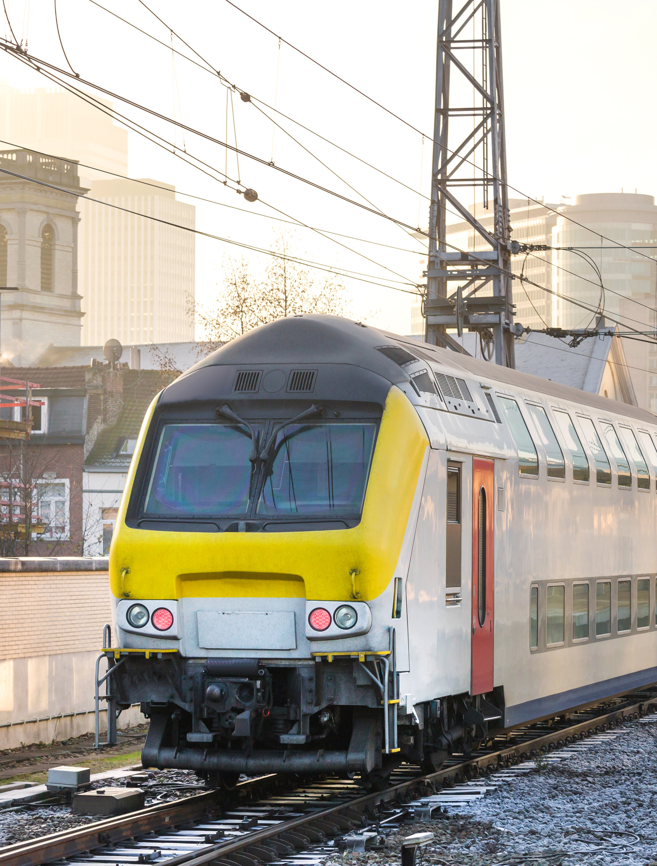
Les projets
Mobilité
Centropôle travaille au développement de la mobilité de son territoire, et plus particulièrement la mobilité ferroviaire.
Situation :
18 gares ;
88.000 navetteurs hebdomadaires ;
Augmentation du nombre de navetteurs : 4,7% ;
Dans ce cadre, une invitation a été envoyée au Ministre Gilkinet, pour le rencontrer au mois de novembre.
Objectif : présenter nos constats en termes de besoins et nos propositions de solutions pour améliorer la mobilité ferroviaire.

Slide 5
Les projets
Mobilité
Axes clés :
Adaptation des horaires entre le Centre et Bruxelles
Décongestion et tourisme
Développement de l’accueil au sein des gares
Parkings et abris
Passages à niveau
Anciennes lignes - RAVeL

Slide 6
Les projets
Formation/Emploi
Centropôle se focalise sur l’enseignement secondaire et supérieur.
Nous collaborons avec le Pôle Hainuyer, pour organiser le premier salon “Plus Tard Je Serai” en région du Centre, en novembre 2024.
21 écoles secondaires ;
800 étudiants de 5ᵉ et 6ᵉ secondaire ;
11 types de métiers présentés par plus de 100 professionnels ;
7 entreprises de la région ;

Slide 7
Les projets
Santé
Centropôle met en réseau les clubs sportifs de la région, avec pour objectifs :
rationaliser les espaces disponibles ;
créer des collaborations pratiques dans le cadre d’entrainements entre sportifs.
Collaboration avec le PACT-Santé pour l’organisation d’un FORUM santé mentale, le 5 décembre à Seneffe :
Speed meeting entre professionnels du monde de la santé.

Slide 8
Les projets
Énergie
Les Bourgmestres ont rencontré le gestionnaire du réseau, ORES, pour décider du maintien de l’extinction de l’éclairage public (5 nuits sur 7).
plus de 1.250.000€ d’économies pour le territoire en un an.
Une réflexion est également en cours concernant les bornes de recharge électrique et leur nombre insuffisant sur le territoire.

Slide 9
Afin de toucher tous les citoyens du Centre, les entreprises et les institutions, Centropôle lance, aujourd’hui, sa vidéo de présentation.
Cet outil, permettra de présenter le rôle et les missions de Centropôle auprès de tous nos publics.

Slide 10
Les vœux 2024
Centropôle vous donne déjà rendez-vous pour célébrer ses 25 ans, le 26 janvier 2024, aux Ascenseurs de Strépy-Thieu.
Cette rencontre nous permettra de vous présenter 25 projets d’avenir et les parrains et marraines qui aideront à les mettre en œuvre, sous le blason “100 pour Centre”.
Centopôle réalise donc des fiches-projets, en collaboration avec les forces vives de la région du Centre.

Slide 11
Centropôle a lancé un appel afin de collaborer avec les associations et entreprises du territoire.
Le but : leur donner la possibilité de créer ensemble des projets porteurs pour le bien de tous les citoyens du Centre.
Les entreprises et associations qui le souhaitent peuvent encore rejoindre notre dynamique par mail : info@centropole.be ou via notre site (www.centropole.be).

Slide 12
Merci pour votre attention
Contact presse :
0471 92 21 85 - S. Varone

